Slide 1

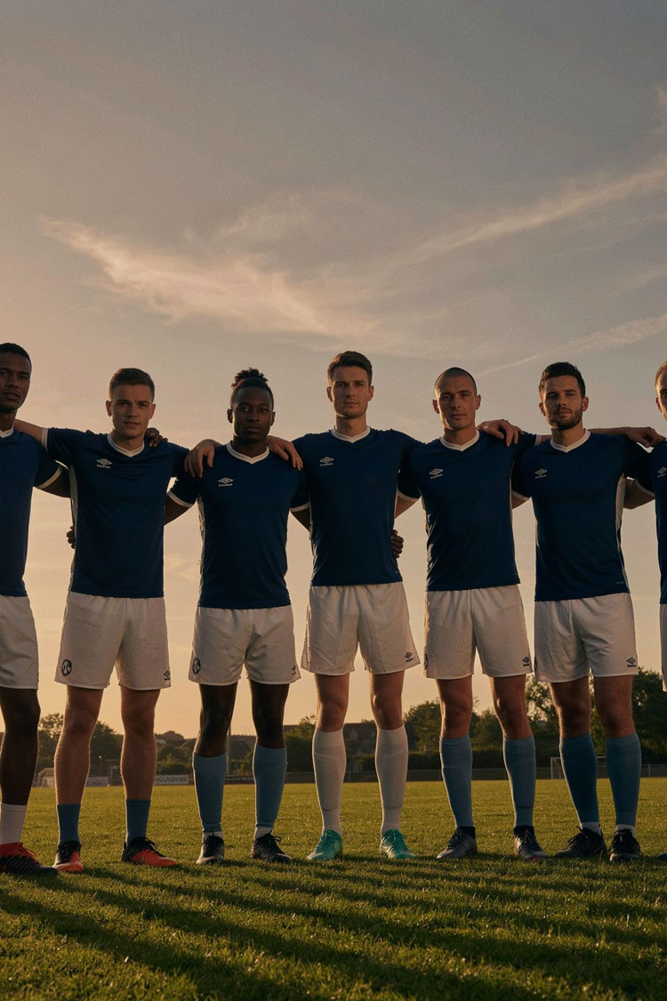

CoViS Модул 4
Справяне с насилието
в спорта
Безопасност, подкрепа, възстановяване и връщане на контрола след насилие
Notes:
Open with the simple message: this module is about recognising concern early, not proving guilt.

Slide 2

Справяне с насилието
Как да реагираме, да потърсим подкрепа и да се възстановим след инцидент
Този модул разглежда какво се случва след преживяно насилие и как спортисти, съотборници, треньори и спортни организации могат да реагират подходящо.
Безопасност
Подкрепа
Доверие
Възстановяване
Достъп до помощ
Основен фокус: Безопасност • Подкрепа • Доверие • Възстановяване • Достъп до помощ

Slide 3
Какво се случва след инцидент?
Хората могат да реагират на насилието по много различни начини.
Спортистът може да изпитва:
Страх
Гняв
Срам или неудобство
Объркване
Вина
Загуба на доверие
Намалена мотивация
Чувство за несигурност в спортната среда
Няма една „правилна“ реакция.
Различните реакции не определят колко сериозно е било преживяното.

Slide 4

Незабавна реакция: Какво е на първо място?
След инцидент приоритет са безопасността и подкрепата. Пет основни стъпки:
01
02
03
Осигурете безопасност
Запазете важната информация
Потърсете подкрепа
Отдалечете се от опасната ситуация, когато е възможно.
Запазете съобщения, екранни снимки или основна информация за инцидента, когато е уместно и безопасно.
Говорете с човек, на когото имате доверие.
04
05
Обмислете възможностите за докладване
Последваща подкрепа
Информирайте се какви канали за докладване са налични.
Подкрепа може да е необходима и след първия разговор.
Запомнете: Безопасността е на първо място.

Slide 5
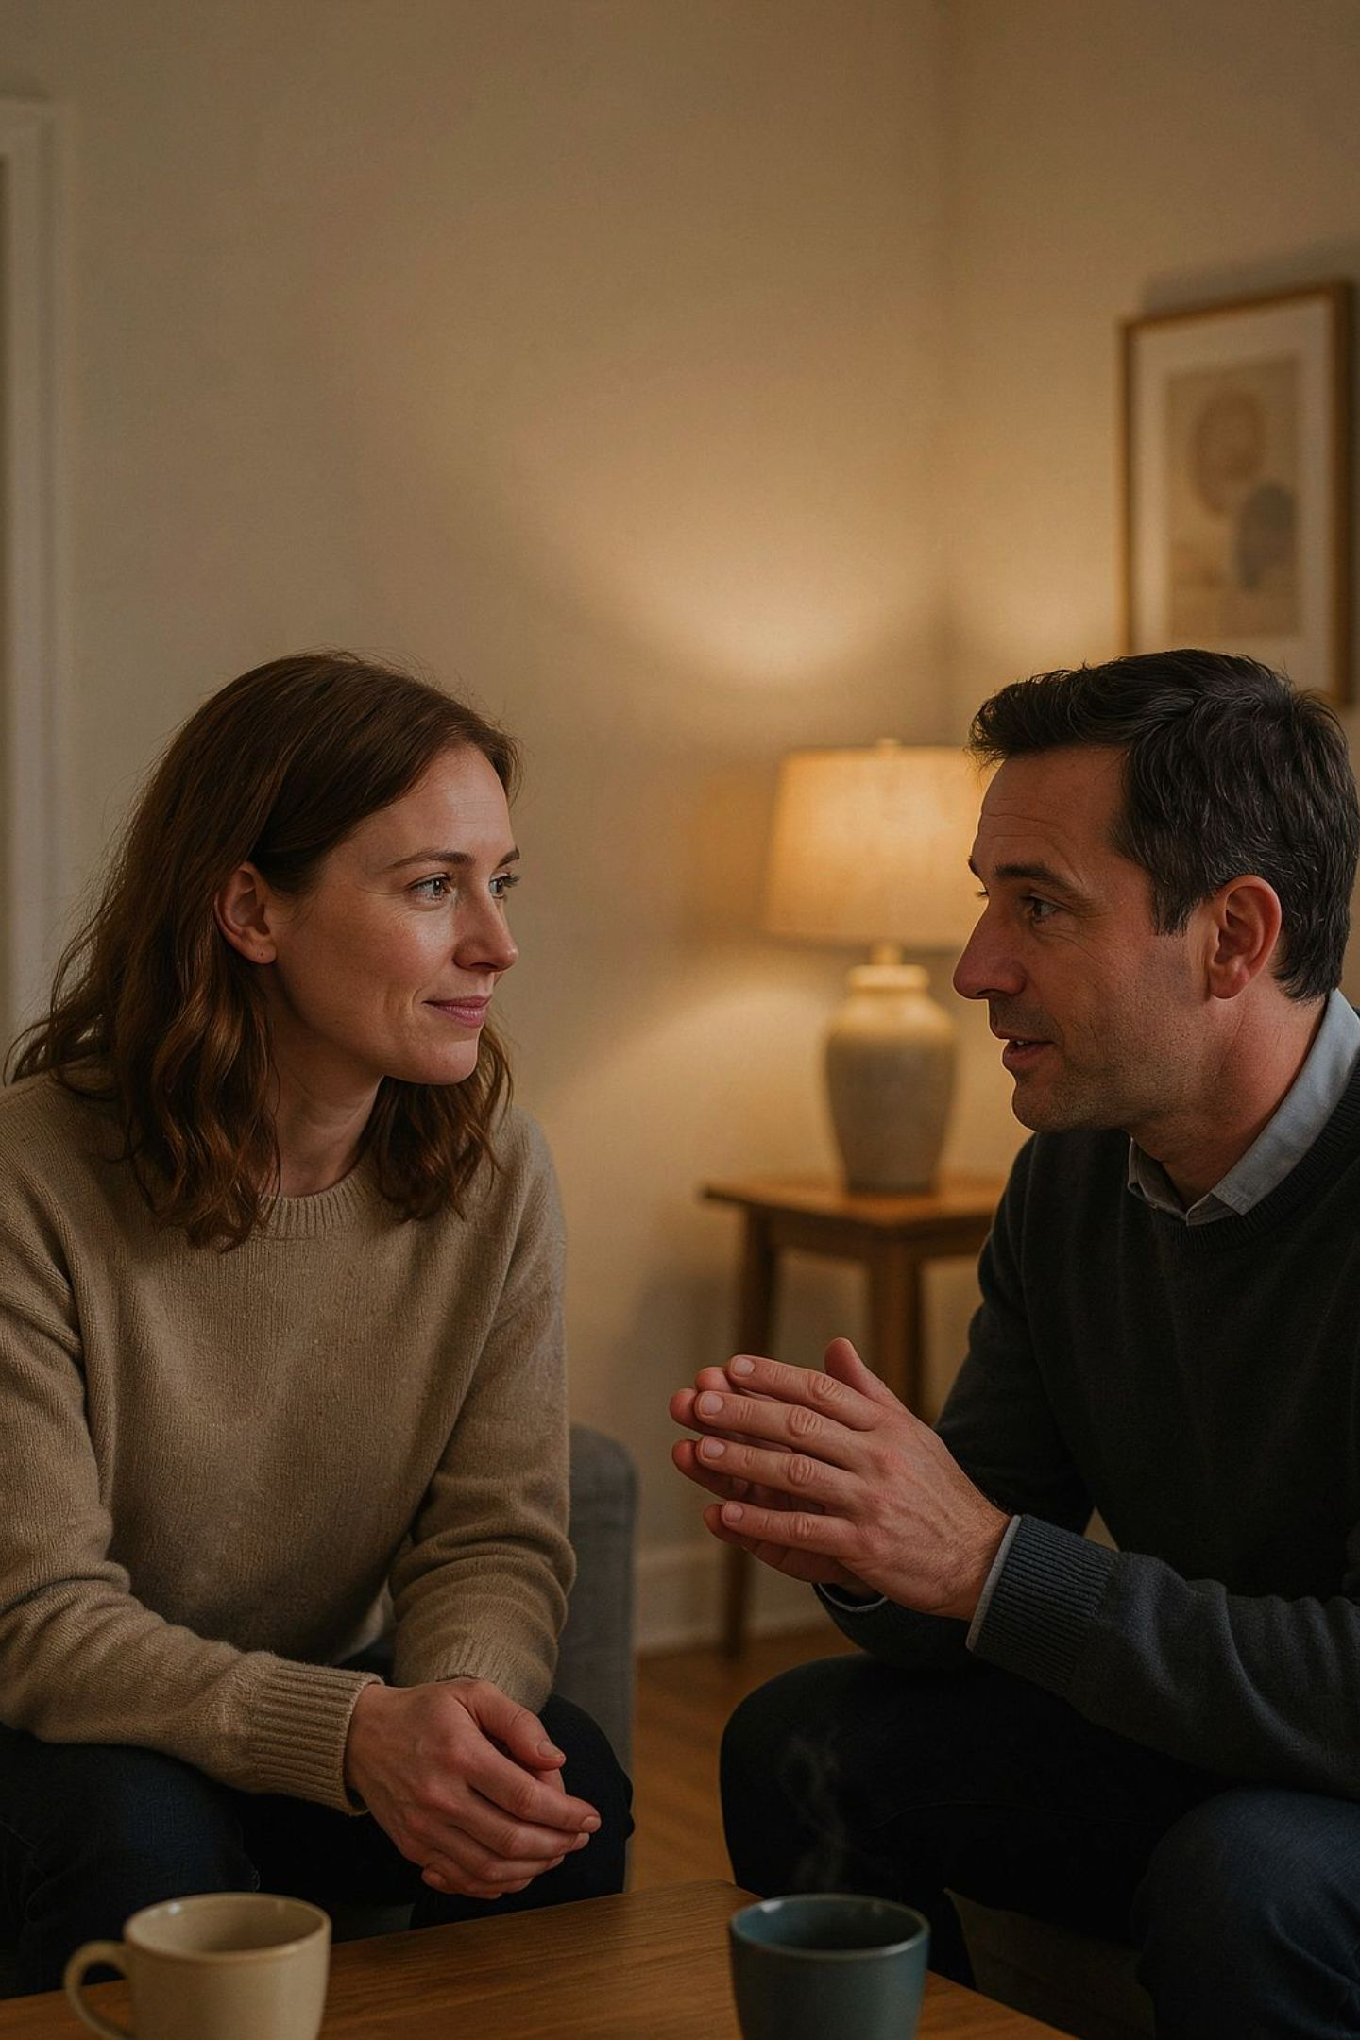

Как да подкрепим спортист
Когато спортист ви сподели за насилие:
НАПРАВЕТЕ:
НЕ ПРАВЕТЕ:
✓ Изслушайте
✓ Приемете опасението сериозно
✓ Запазете спокойствие
✓ Уважавайте нуждите на човека
✓ Попитайте как можете да помогнете
✓ Помогнете за достъп до подходяща подкрепа
✗ Не обвинявайте
✗ Не съдете
✗ Не омаловажавайте преживяното
✗ Не настоявайте да ви разкажат всичко
✗ Не обещавайте резултати, които не можете да гарантирате
✗ Не се опитвайте сами да разследвате ситуацията
Първата ви роля е да подкрепите – не да разследвате.

Slide 6
Доверени лица и мрежи за подкрепа
С кого може да разговаря спортистът?
В спорта:
Извън спорта:
Доверен съотборник
Треньор или доверен член на екипа
Отговорник по защита/благополучие
Представител на клуб или федерация
Медицински или психологически специалист
Член на семейството
Доверен приятел или възрастен
Психолог или консултант
Медицински специалист
Специализирана услуга за подкрепа
Помислете:
С кои хора бих се чувствал/а в безопасност да разговарям?
Важно е да имате повече от една възможност.

Slide 7
Възстановяването е процес
Възстановяването е различно за всеки човек.
НЯМА фиксиран срок. НЯМА един правилен начин за възстановяване.
Подкрепата трябва да помогне на спортиста да възстанови:
БЕЗОПАСНОСТ
КОНТРОЛ
„Чувствам се защитен/а.“
„Моят глас и избор имат значение.“
ДОВЕРИЕ
УВЕРЕНОСТ
„Знам, че има хора, които ще ме подкрепят.“
„Мога да участвам, без да се чувствам обвиняван/а или съден/а.“
Не притискайте човека просто да „продължи напред“.

Slide 8
Завръщане към спорта
Завръщането към тренировки или състезания може да е важна част от възстановяването, но трябва да подкрепя безопасността и благополучието на спортиста.
Когато е подходящо, подкрепата може да включва:
Промени в организацията на тренировките
Допълнителен надзор
Достъп до доверено лице
Ясна комуникация
Продължаваща последваща подкрепа
Професионална подкрепа при нужда
Основен принцип: Спортистът не трябва да избира между получаването на подкрепа и продължаването на спорта, който цени.

Slide 9
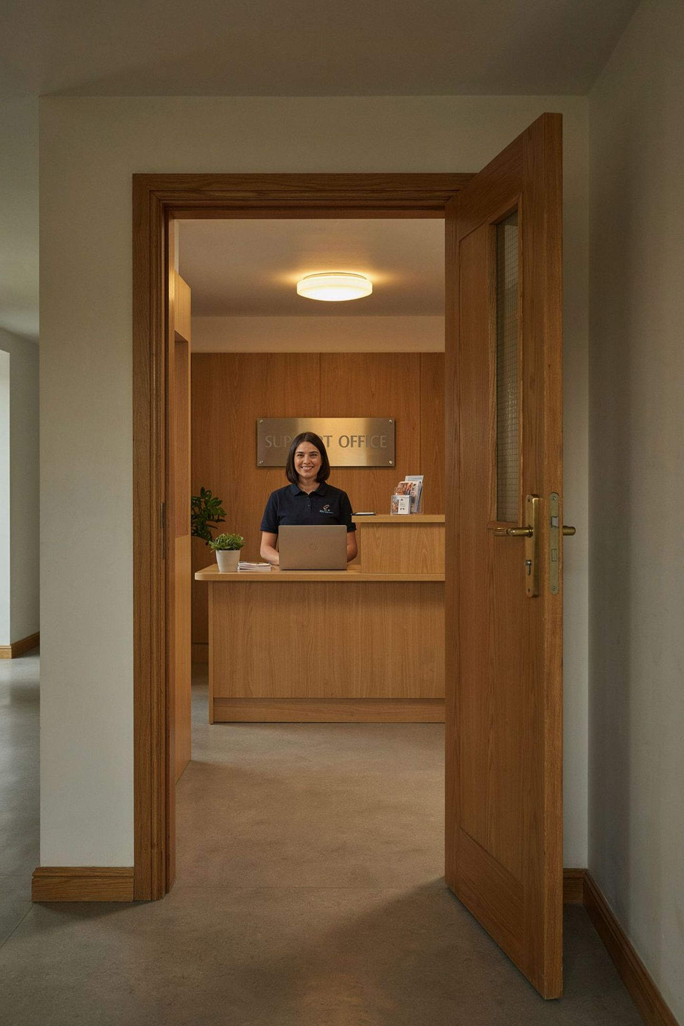




Къде спортистът може да намери подкрепа?
Подкрепа може да бъде получена от:
СПОРТНА ОРГАНИЗАЦИЯ
Отговорник по защита/благополучие · Определено лице за контакт · Доверен член на екипа · Клуб/федерация · Медицински или психологически специалист
ВЪНШНА ПОДКРЕПА
Консултативни/психологически услуги · Медицински специалисти · Специализирани организации за подкрепа · Служби за закрила на детето, когато е приложимо · Съответни публични органи
ПЛАТФОРМА CoViS
Информация за подкрепа · Контакти по държави · Насоки за докладване · Налични канали за подкрепа
Ако първият човек не помогне, потърсете друг подходящ източник на подкрепа.

Slide 10
Запомнете 5-те принципа
01
02
03
БЕЗОПАСНОСТ
ИЗСЛУШАЙТЕ
ПОДКРЕПЕТЕ
Защитете човека от допълнителна вреда.
Изслушайте без осъждане.
Помогнете на човека да получи подходяща помощ.
04
05
ИЗБОР И КОНТРОЛ
ПОСЛЕДВАЩА ПОДКРЕПА
Включвайте човека във вземането на решения, когато е възможно.
Подкрепата трябва да продължи, когато е необходима.

Slide 11
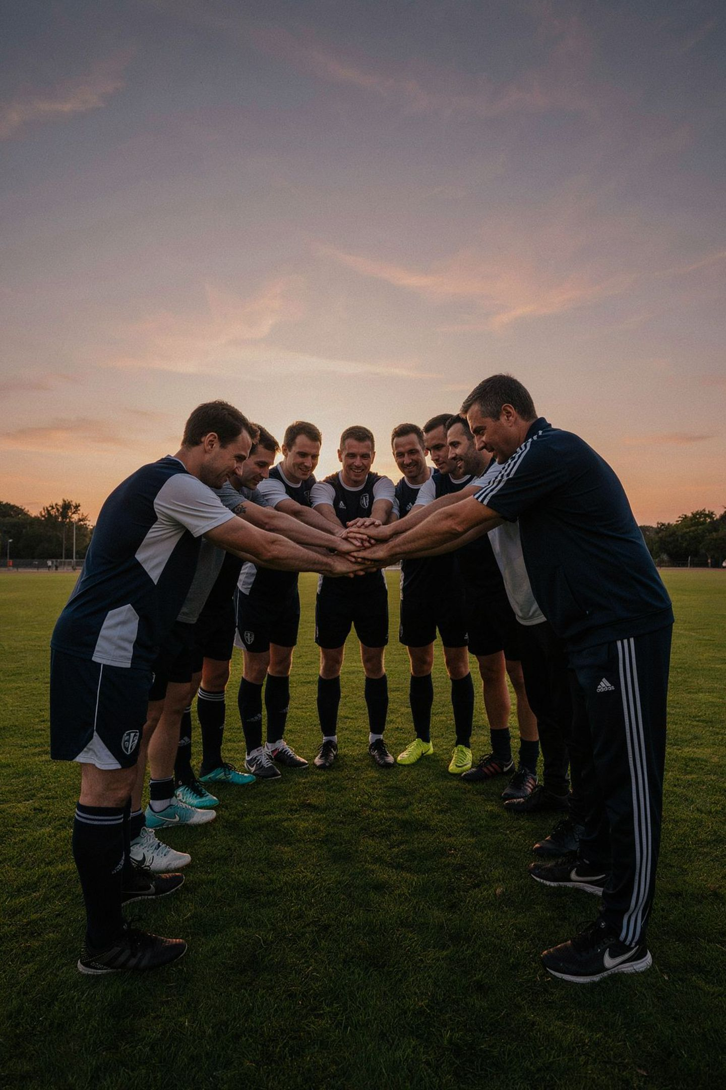
За ефективно справяне с насилието в спорта
Не е необходимо да се справяте с насилието сами.
Изслушвайте. Приемайте опасенията сериозно. Търсете подкрепа.
Заедно спортисти, треньори, съотборници и спортни организации могат да създадат по-безопасна и подкрепяща спортна среда.

Slide 12
Финансирано от Европейския съюз. Изразените възгледи и мнения обаче са единствено на автора/авторите и не отразяват непременно възгледите на Европейския съюз или на Европейската изпълнителна агенция за образование и култура (EACEA). Нито Европейският съюз, нито EACEA могат да бъдат държани отговорни за тях.

